Slide 1
В ЗОНЕ ОСОБОГО РИСКА Работа Самарского областного клинического противотуберкулезного диспансера в условиях пандемии COVID-19
врач-эпидемиолог ГБУЗ «СОКПТД» Одрузова Светлана Владимировна
региональная конференция «Актуальные вопросы профилактики, диагностики
и лечения туберкулеза»
Самара, 27.04.2021

Slide 2
Станет ли ТУБЕРКУЛЕЗ угрозой №2 для населения после пандемии коронавируса?
Всемирная организация здравоохранения (ВОЗ) обозначила следующие проблемы туберкулеза в свете пандемии коронавирусной инфекции:
ежегодно в мире регистрируются 8 миллионов новых случаев заболевания туберкулезом, 2 миллиона больных умирают
в Европе уже отмечено снижение на 60% выявляемости туберкулеза.
если такая тенденция сохранится, есть основания предполагать, что количество заболевших туберкулезом и смертей от этого заболевания может резко возрасти
Notes:
Всемирная организация здравоохранения (ВОЗ) бьёт тревогу: ежегодно в мире регистрируются 8 миллионов новых случаев заболевания туберкулезом, 2 миллиона больных умирают. В связи с ограничениями, вызванными пандемией коронавируса, в европейском регионе уже отмечено снижение на 60% выявляемости туберкулеза. Если такая тенденция сохранится, есть основания предполагать, что количество заболевших туберкулезом и смертей от этого заболевания может резко возрасти, и ТУБЕРКУЛЕЗ может стать угрозой №2 населению Европы после пандемии коронавируса.

Slide 3
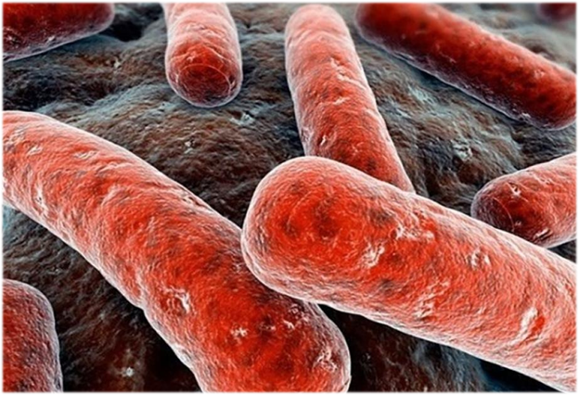
Сравнительная характеристика туберкулеза и COVID-19
Возраст инфекции
Коронавирусная инфекция появилась лишь в конце 2019 года | Туберкулез сопровождает человечество в течение тысячелетий
Степень инфекционности
COVID-19 – заразнее туберкулеза (быстро распространилась по всему миру), диагностика COVID-19 затруднена (существует бессимптомное течение заболевания, что является опасным в плане распространения инфекции) | Латентное течение туберкулеза не опасно для окружающих
Длительность течения заболевания
COVID-19 протекает «молниеносно» | Туберкулез развивается постепенно на протяжении длительного времени
Notes:
В настоящее время разработаны средства специфической профилактики, как туберкулеза, так и коронавирусной инфекции.

Slide 4
Сравнительная характеристика туберкулеза и COVID-19
Многие симптомы туберкулеза и COVID-19 совпадают, поэтому во время пандемии существенное значение имеют дифференциальная диагностика, своевременное и правильное лечение этих заболеваний.
И COVID-19 и туберкулез поражают преимущественно легкие.
И COVID-19 и туберкулез – это воздушно-капельный путь передачи инфекции
И у COVID-19 и у туберкулеза общие факторы риска: сахарный диабет и другие обменные нарушения, курение, коинфекция с ВИЧ, алкоголизм.

Slide 5
Почему больные туберкулезом являются группой особого риска?
У больных туберкулезом поражены легкие и ослаблен иммунитет, что делает их более тяжелыми, у них чаще возникают осложнения, приводящие к летальному исходу. Любой срыв иммунитета приводит к осложнениям в течении основного заболевания.
Больные туберкулезом в сочетании с ВИЧ-инфекцией, формами туберкулеза с МЛУ и ШЛУ, страдающие от недостаточности питания или употребляющие табак, подвергаются гораздо более высокому риску тяжелого течение коронавирусной инфекции, развития легочной недостаточности и быстрой смерти.
У большинства больных туберкулезом COVID-19 протекает в тяжелой форме с развитием вирусной пневмонии, влекущей за собой острый респираторный дистресс-синдром и дыхательную недостаточность.
Даже наличие вакцины и эффективные лекарственные препараты для лечения COVID-19 не снимают остроту ситуации с заболеваемостью туберкулезом.
Коронавирусная инфекция, вызванная вирусом SARS-CoV-2, также негативно воздействует на состояние дыхательной системы и делает ее восприимчивой к туберкулезу, способствуя переходу латентной туберкулезной инфекции в активный туберкулез. «Наличие туберкулезной инфекции, в том числе латентной, утяжеляет течение COVID-19» (Временные клинические рекомендации Минздрава – версия 10).
Иммунитет, ослабленный одной инфекцией, хуже сопротивляется другой, поэтому пациент, имеющий туберкулез (в том числе в латентной форме) и не знающий об этом, намного легче заразится COVID-19, а течение болезни будет в разы тяжелее.
Notes:
Учитывая все, выше сказанное, в условиях пандемии COVID-19 у противотуберкулезной службы наряду с задачами диагностики, лечения и профилактики распространения туберкулеза появляются новые важные задачи, в том числе предупреждение распространения COVID-19 среди контингентов и сотрудников противотуберкулезных организаций.

Slide 6
Факторы, ослабляющие иммунитет больных туберкулезом (по состоянию на 13.04.2021)
 | Самарская область | ГБУЗ «СОКПТД»
Всего заболело COVID-19 больных туберкулезом | 47 | 34
Формы туберкулеза с МЛУ/ШЛУ | 24 – 51,1% | 15 – 44,1%
Сочетание туберкулеза и ВИЧ-инфекции | 25 – 53,2% | 17 – 50,0%
Сочетание туберкулеза с ШЛУ/МЛУ и ВИЧ-инфекции | 15 – 31,9% | 9 – 26,5%
Летальный исход* | 5 – 10,6% | 5 – 14,7%
*все летальные исходы – смерть от другой болезни/причины

Slide 7
Анализ выявления пациентов ГБУЗ «СОКПТД», заболевших COVID-19 заболеваемость начала регистрироваться в мае 2020г. по состоянию на 13.04.2021г. зарегистрировано 34 случая (во всех случаях вирус идентифицирован методом ПЦР)

Slide 8
Основные нормативные документы по профилактике коронавирусной инфекции
Санитарно-эпидемиологические правила СП 3.1/3.2.3146-13 «Общие требования по профилактике инфекционных и паразитарных болезней» (утв. Врио Главного государственного санитарного врача РФ 16.12.2013)
Приказ Минздрава России от 19.03.2020 № 198н «О временном порядке организации работы медицинских организаций в целях реализации мер по профилактике и снижению рисков распространения новой коронавирусной инфекции COVID-19»( с изменяющими приказами от 27.03.2020 № 246н и от 02.04.2020 № 264н)
Санитарно-эпидемиологических правил СП 3.1.3597-20 "Профилактика новой коронавирусной инфекции (COVID-19)»
Все версии Временных клинических рекомендаций Минздрава ( с 1 по 10)
Временные методические рекомендации по оказанию противотуберкулезной помощи в условиях пандемии новой коронавирусной инфекции (COVID-19) (утв. Президентом Российского общества фтизиатров/Ассоциации фтизиатров, главным внештатным специалистом фтизиатром Минздрава России, директором ФГБУ «НМИЦ ФПИ» Минздрава России, профессором, д.м.н. И.А. Васильевой)

Slide 9
Основными подходы к организации противотуберкулезной помощи в условиях эпидемии COVID-19
организация оказания медицинской помощи больным туберкулезом преимущественно на дому у больного;
обеспечение своевременного выявления случаев туберкулеза с бактериовыделением и изоляция данных больных в противотуберкулезные стационарные отделения;
обследование пациентов на COVID-19 методом ПЦР перед проведением лечебно-диагностических мероприятий (например, бронхоскопия) в амбулаторных условиях;
неукоснительное соблюдение всех принципов инфекционного контроля в противотуберкулезных организациях, которые должны быть распространены на всех пациентов и медицинских работников вне зависимости от фактора бактериовыделения у пациента и включающие в себя: строгие ограничения на перемещения пациентов внутри медицинских организаций; изоляцию в отдельных палатах и обсервацию в течение 14 суток всех поступающих в стационар пациентов; неукоснительное соблюдением «масочного» режима пациентами и применение средств индивидуальной защиты органов дыхания медицинским персоналом;
ежедневный мониторинг возможных проявлений COVID-19 как у больных туберкулезом, так и у медицинских работников противотуберкулезных организаций;
разработка порядка маршрутизации лиц с активным туберкулезом и COVID-19 одновременно;
отработка порядка действий персонала противотуберкулезных организаций при выявлении пациентов COVID-19 и готовность противотуберкулезной организации к локализации внутрибольничной вспышки COVID-19.

Slide 10
Нормативная база ГБУЗ «СОКПТД»
На основании нормативных документов по ГБУЗ «СОКПТД» были изданы 18 приказов и разработаны два СОПа, регламентирующие работу сотрудников диспансера в условиях пандемии COVID-19
документы федерального уровня – более 60

Slide 11
Нормативная база ГБУЗ «СОКПТД» Разработаны и введены:
Система ежедневных планерок с заведующими амбулаторных и стационарных отделений с заслушиванием докладов по текущей ситуации в отделении, обязательно – информировании о заболевших и ушедших на листы нетрудоспособности сотрудниках
Система утреннего фильтра персонала и контроль состояния здоровья персонала в течение рабочего дня каждые 3 часа
Алгоритм первичных противоэпидемических мероприятий при выявлении больного или подозрения на COVID-19
Порядок проведения утреннего фильтра персонала
Правила усиленной текущей дезинфекции помещений
Проведение экстренной профилактики новой коронавирусной инфекции после контакта с больным
Специальная памятка для регистраторов при записи пациентов на прием
Порядок работы амбулаторных и стационарных отделений
Порядок работы фильтр-боксов в амбулаторных отделениях
Расширенный эпидемиологический анамнез
Порядок забора, упаковки и транспортирования биологического материала
Порядок одевания и снятия защитного костюма
Оперативный план работы диспансера в условиях пандемии
Схема экстренного оповещения и сбора персонала
Схема информирования при выявлении больного/подозрении на коронавивирусную
инфекцию

Slide 12
Организация фильтр-бокса в амбулаторном отделении

Slide 13
Профилактические мероприятия по предупреждению распространения новой коронавирусной инфекции COVID-19 в амбулаторных условиях
Перевод дневных стационаров в режим «стационара на дому»
Строгий масочный режим для персонала, пациентов и сопровождающих
Строгий утренний фильтр персонала
Контроль температуры тела персонала в течение рабочего дня (каждые 3 часа)
Социальное дистанцирование при нахождении в помещении
Разделение потоков здоровых и температурящих пациентов на входе в отделения
Организация фильтр-боксов в каждом амбулаторном отделении для приема температурящих пациентов и пациентов с подозрением на заболевание новой коронавирусной инфекцией
Ограничение количества визитов к участковому фтизиатру
Регламентированная запись пациентов на посещение амбулаторных отделений
Обеспечение пациентов лекарственными препаратами на дому – проводится специализированной бригадой
Контроль приема лекарственных препаратов по видеосвязи
Обследование пациентов на дому (назофарингеальный мазок на COVID-19, анализы крови, мочи, мокроты) – проводится специализированной бригадой
Утренний фильтр персонала

Slide 14
Мероприятия по предотвращению заносов COVID-19 в стационарные отделения
В отношении персонала:
Запрещение внешнего и внутреннего совместительства
Закрепление персонала за каждым отделением в стационаре
Строгий масочный режим
Строгий утренний фильтр
Контроль температуры тела персонала в течение рабочего дня (каждые 3 часа)

Slide 15
Мероприятия по предотвращению заносов COVID-19 в стационарные отделения
В отношении пациентов
При плановой госпитализации
Обследование пациента на COVID-19 методом ПЦР на амбулаторном этапе – обследование проводит выездная бригада на дому
При отрицательном результате ПЦР – госпитализация в обсервационное отделение (ДО № 6 г. Новокуйбышевск)
до 14-го дня
После 14-го дня обсервации – перевод в отделение по профилю

Slide 16
Мероприятия по предотвращению заносов COVID-19 в стационарные отделения
Дополнительно в диспансерных отделениях
г. Чапаевск
ДО № 7
Палаты переоборудованы под
фильтр-боксы
При необходимости 14-дневную изоляцию пациент может провести там
г. Похвистнево
ДО № 8
г. Отрадный
ДО № 9

Slide 17
Мероприятия по предотвращению заносов COVID-19 в стационарные отделения
При экстренной госпитализации
(направлен диспансерным отделением или доставлен скорой помощью)
Изоляционное отделение ТСО № 2 (переоборудованное отделение № 7)
Обследование на COVID-19 методом ПЦР,
изоляция в отделении на 14 дней
После 14-го дня изоляции – перевод в отделение по профилю

Slide 18
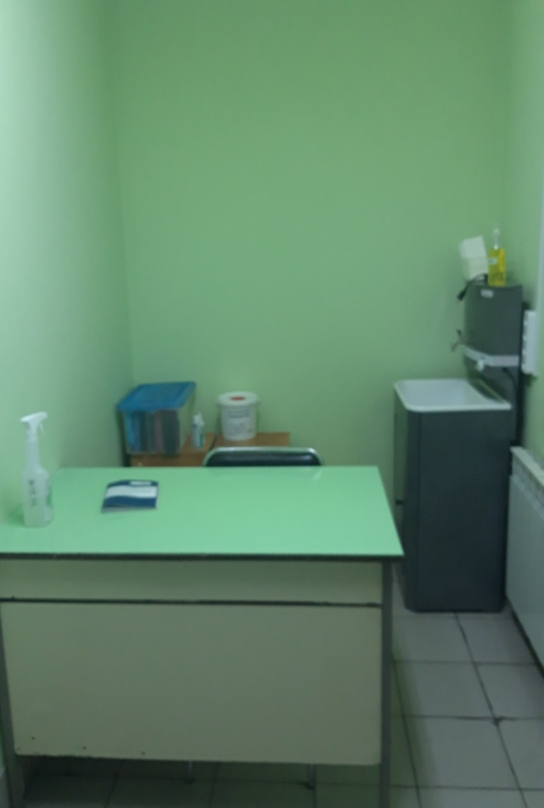
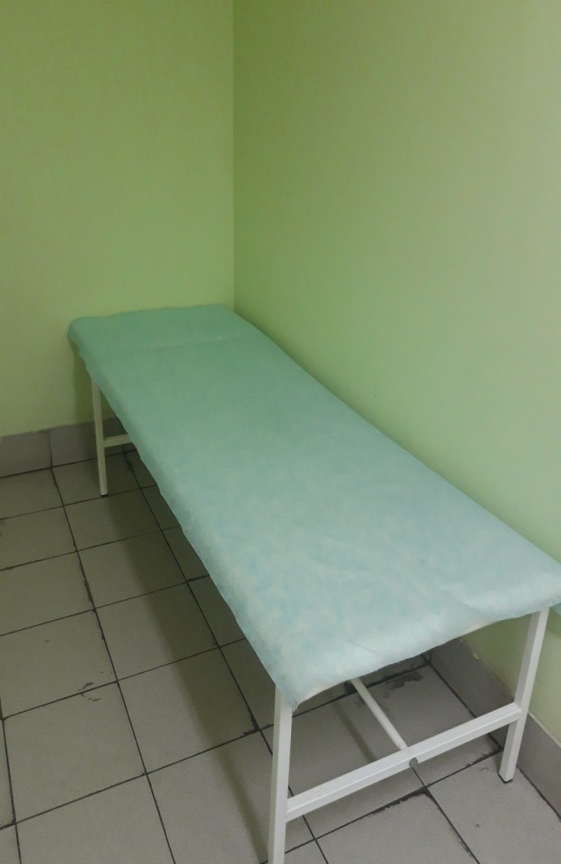
ТСО № 2 – изоляционное отделение (№7)
доставка экстренного пациента
приемный покой изоляционного отделения в ТСО № 2

Slide 19
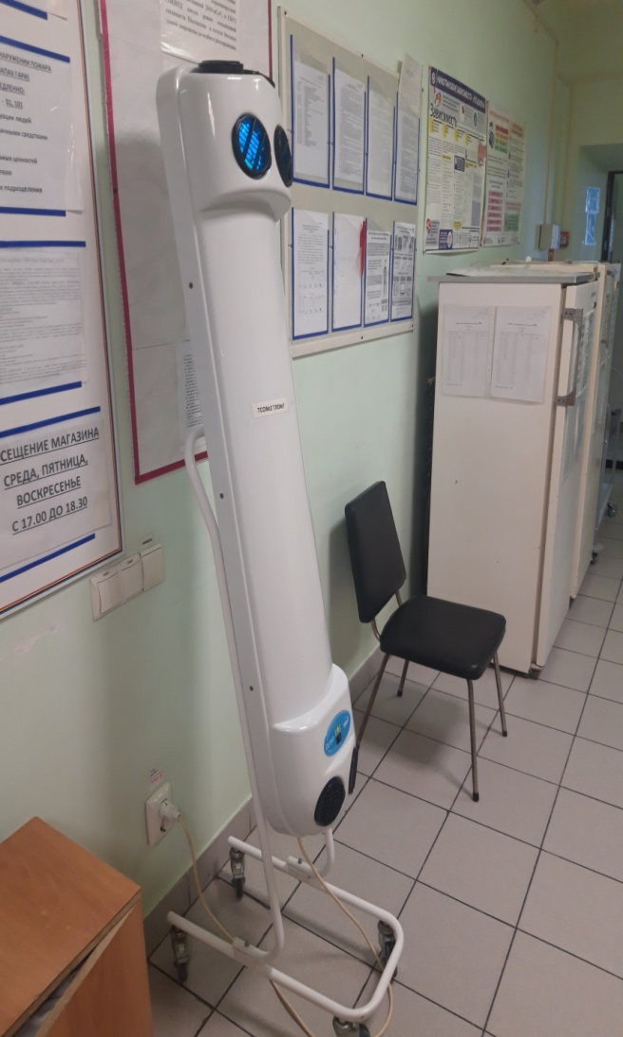
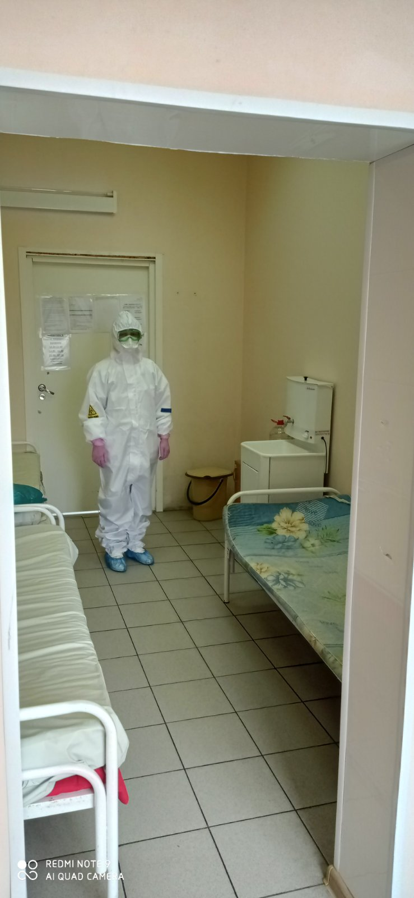
ТСО № 2 – изоляционное отделение (№7)
сестринский пост
коридор отделения
палата

Slide 20
Благодаря проводимым профилактическим мероприятиям
За 2020 год:
- 32,4% случаев заболеваний пациентов были заносными и были локализованы на этапе карантинизации (пациенты были переведены в соответствии с действующей маршрутизацией в другие стационары),
- 61,7% случаев заболеваний пациентов были выявлены на амбулаторном этапе – эти пациенты сразу были госпитализированы в ковидные госпиталя,
- только 10% (5) случаев заболевания COVID-19 сотрудников связанны с оказанием медицинской помощи пациентам диспансера (страховые случаи),
- групповая заболеваемость не регистрировалась,
- 90% случаев заболеваний сотрудников не связаны с пребыванием на рабочем месте и оказанием медицинской помощи

Slide 21
Благодаря проводимым профилактическим мероприятиям
С января по 13.04.2021 года:
по всему диспансеру выявлено заболевание COVID-19 среди пациентов: 4 случая на амбулаторном этапе при подготовке к госпитализации и 4 случая при экстренной госпитализации (пациенты находились в изоляционном отделении либо в фильтр-боксе)
среди сотрудников зарегистрировано 5 случаев заболевания COVID-19 (3 сотрудника – не медицинский персонал)
- все случаи заболевания являются заносными и не связаны с пребыванием и работой в диспансере

Slide 22
Специфическая профилактика коронавирусной инфекции
Итоги по состоянию на 13.04.2021:
протестированы и имеют защитное количество IgG к коронавирусу SARS-CoV-2 из не болевших – 36,5%
с учетом переболевших и имеющих защитное количество IgG, от общего числа сотрудников подлежит на вакцинацию – 56,0%
охват вакцинацией медицинского персонала (закончили и получили I аппликацию) составил – 88,3%

Slide 23
Спасибо за внимание!

